Slide 1
Evaluación presencial (60 min)

Slide 2
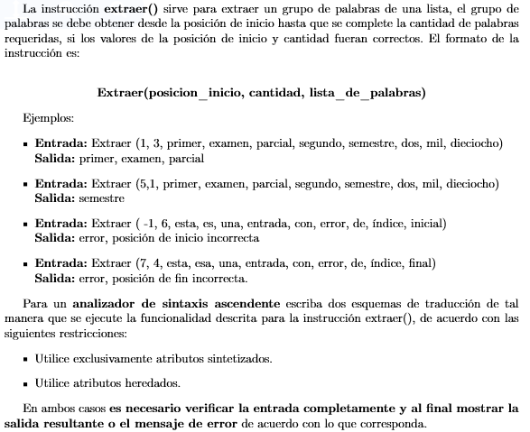
Ejercicio 1: Traducción dirigida por la sintaxis (30 min)

Slide 3
Entregables:
Screenshot de archivo cup atributos sintetizados
Screenshot de funcionamiento atributos sintetizados
Screenshot de archivo cup atributos heredados
Screenshot de funcionamiento atributos heredados

Slide 4
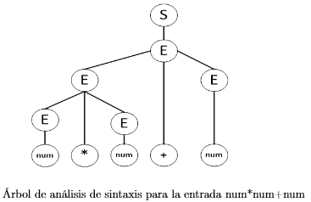

Ejercicio 2: Creación de un árbol de análisis sintáctico para expresiones (10 min)
$$S→E$$
$$E→E+E$$
$$| E ∗E$$
$$| num$$

Slide 5
Entregables
Screenshot de archivo Cup de construcción de árbol
Screenshot de clases e interfaces necesarias

Slide 6
Ejercicio 3: Agregar al árbol construido los nodos Declaración y asignación con la estructura mostrada (15 min)
Se presenta la solución a los ejercicios (5 min) y se continua en la siguiente sesión.

Slide 7
Entregables
Screenshot Nodo Declaración con acciones semánticas necesarias (agregar o no un nuevo registro en la tabla de símbolos, etc.)

Slide 8
Enviar a correo javierestuardonavarro@gmail.com Asunto:[OLC2]Evaluacion2_<Carnet>
Únicamente un pdf con todos los screnshots

